Slide 1
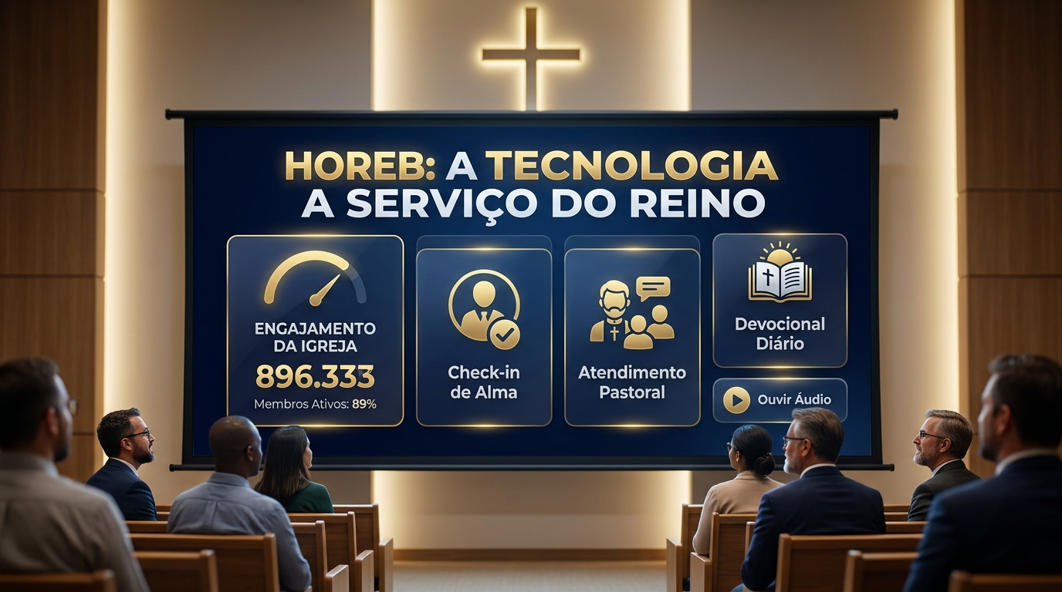
PLATAFORMA ECLESIÁSTICA HOREB
A Tecnologia a Serviço do Reino
Gestão ministerial de excelência aliada ao acolhimento contínuo de almas na era digital.
“A tecnologia não substitui o pastor; ela capacita o ministério a alcançar a ovelha que está sofrendo em silêncio.”
Apresentação Oficial para Pastores Presidentes, Bispos e Diretorias de Igrejas

Slide 2
PLATAFORMA HOREB • APRESENTAÇÃO PASTORAL
O Diagnóstico: O Abandono Silencioso e a Sobrecarga Pastoral
O DESAFIO DA 'PORTA DOS FUNDOS' NA IGREJA:
Mais de 40% das pessoas que se afastam da igreja não saem por rebeldia, mas por solidão, crise emocional não notada ou ausência de acolhimento no momento mais agudo da dor.
01
Sobrecarga da Liderança
O pastor titular e sua equipe têm coração pastoral, mas o dia só tem 24h. Centenas de mensagens se acumulam sem resposta humanizada a tempo.
02
Comunicação Caótica
Avisos espirituais e pedidos urgentes de oração se perdem no ruído de grupos paralelos de WhatsApp, sem histórico e sem sigilo ético.
03
Ausência de Indicadores
Dificuldade em acompanhar a frequência das células nos lares, tarefas de departamentos e emitir comprovantes confiáveis de dízimos para IRPF.

Slide 3
PLATAFORMA HOREB • APRESENTAÇÃO PASTORAL
O Que é o Horeb: Um Ecossistema Ministerial Integrado
01. Cuidado de Almas 24/7
Aconselhamento bíblico com Inteligência Artificial humanizada com voz que escuta, ora pelo membro e identifica crises emocionais em tempo real.
02. Comunhão, Departamentos e Células
Workspaces de ministérios com atas e tarefas, localização de células nos lares, devocionais diários com áudio e convite nominal de amigos.
03. Governança, Eventos e Transparência
Gestão financeira com dízimos nominais para IRPF, bilheteria com QR Code e envio automático de ingressos por e-mail, e controle multi-tenant de congregações.

Slide 4
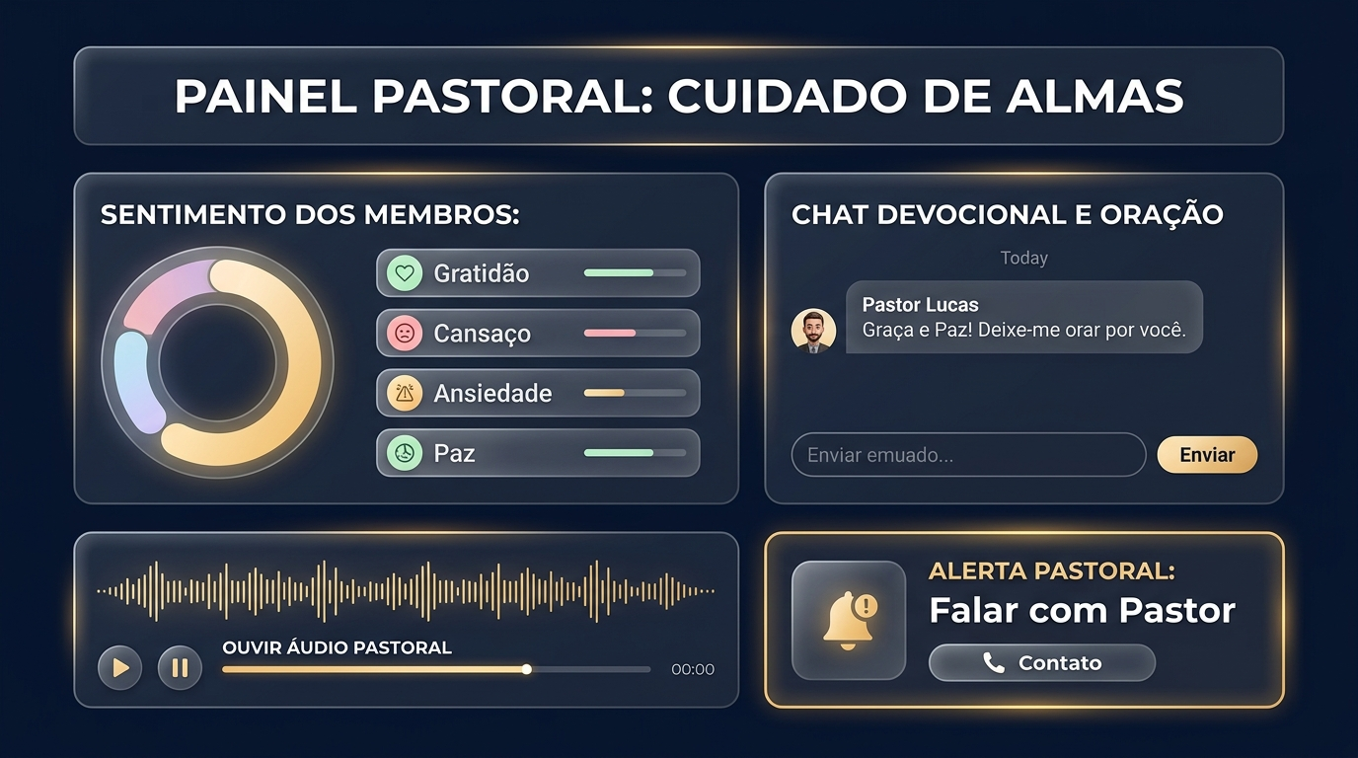
PLATAFORMA HOREB • APRESENTAÇÃO PASTORAL
Check-in de Alma: Acolhimento Humanizado com Reprodução em Áudio
Termômetro Emocional Bíblico:
O membro escolhe como se sente (Feliz, Grato, Cansado, Ansioso, Triste) com design respeitoso e acolhedor.
Tratamento Nominal Afetuoso:
A IA reconhece o primeiro nome do membro (ex: 'Graça e Paz, irmão Luan!'), oferecendo leitura sensível e pastoral.
Player de Áudio Nativo (Voz Brasileira):
O usuário pode escutar a meditação e a oração geradas em voz natural fluida a qualquer hora do dia ou da noite.
100% Fiel à Doutrina Cristã:
Respostas estritamente embasadas nas Escrituras Sagradas, confortando sem frieza robótica ou conselhos seculares vazios.

Slide 5
PLATAFORMA HOREB • APRESENTAÇÃO PASTORAL
A Ponte do Cuidado: Da Inteligência Artificial ao Pastor Humano
Passo 1: Acolhimento Diário 24/7
A IA atua como primeiro apoio contínuo, consolando e intercedendo pelas situações rotineiras com a Palavra.
Passo 2: Detecção Inteligente de Crise
Em casos de luto, depressão severa ou conflito agudo, o sistema aciona um botão de alerta: 'Falar com o Pastor'.
Passo 3: Fila ao Vivo ou Agendamento
Se houver pastor online no painel, o membro é atendido na hora. Caso contrário, escolhe data e horário na agenda ministerial.
Passo 4: Preparo Espiritual Prévio
O pastor recebe o histórico e resumo prévio do motivo, entrando no gabinete presencial ou virtual já preparado em oração.

Slide 6
DEPARTAMENTOS ECLESIAIS • GOVERNANÇA ATIVA
Gestão de Ministérios & Departamentos: Workspaces Exclusivos
Workspaces por Ministério
Espaço independente para Louvor, Jovens, Mulheres, Kids, Homens, Ação Social e Comunicação, com identidade própria.
Atas de Reuniões Oficiais
Registro digital de atas, decisões, aprovações e pautas das reuniões ministeriais, arquivadas em nuvem com histórico auditável.
Gestão de Tarefas & Escalas
Distribuição clara de atividades, prazos e responsabilidades entre voluntários e obreiros, sem desencontro de informações.
Equipe com Fotos e Lideranças
Visualização dos membros do departamento com fotos de perfil, telefones e funções bem definidas.

Slide 7
PLATAFORMA HOREB • APRESENTAÇÃO PASTORAL
Células e Discipulado: A Igreja Conectada nos Lares
Mapa da Igreja nos Bairros
Visitantes e novos decididos encontram em 1 clique a célula mais próxima de sua casa, com endereço, dia, horário e contato do líder.
Alinhamento Doutrinário Oficial
Os líderes de célula acessam diretamente no aplicativo os estudos e esboços oficiais enviados pela liderança pastoral da igreja.
Frequência e Acompanhamento
O líder registra os membros presentes na reunião semanal, permitindo que a liderança pastoral saiba quem está faltando antes que esfrie na fé.

Slide 8
CRESCIMENTO DA IGREJA • ENGAJAMENTO
Multiplicação e Evangelismo: 'Convidar Amigo' em 1 Clique
Convite Fácil via WhatsApp & E-mail
Qualquer membro pode convidar vizinhos, amigos e familiares gerando um link acolhedor pré-preenchido com o nome do convidado.
Página de Boas-Vindas Desbloqueada
O amigo acessa uma tela limpa e elegante na web (/[slug]/cadastro) com a identidade visual e o logo da igreja, sem complicação.
Blindagem Restrita de Membresia
O sistema garante que novos cadastros convidados por membros recebam estritamente o papel de Membro, sem risco de acesso indevido.
Acompanhamento pela Secretaria
A liderança e a secretaria visualizam no painel quem convidou, quem aceitou e quando o novo membro concluiu seu cadastro.

Slide 9
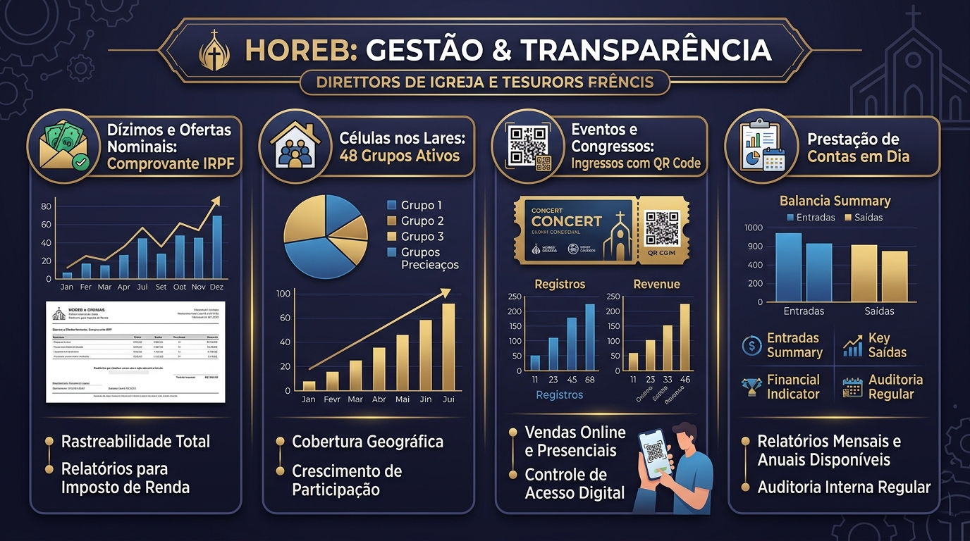
PLATAFORMA HOREB • APRESENTAÇÃO PASTORAL
Gestão Financeira Transparente & Comprovantes de Dízimo para IRPF
Dízimos e Ofertas Nominais:
Rastreamento seguro via PIX, cartão e transferências bancárias com identificação individual do membro.
Comprovante Anual para IRPF:
Gera extrato oficial com CNPJ da igreja para a declaração de Imposto de Renda dos membros de forma imediata.
Transparência com a Diretoria:
Relatórios mensais categorizados (Missões, Aluguel, Reforma, Obras Sociais) prontos para conselho fiscal e assembleia.
Segurança Bancária:
Sem manipulação manual desprotegida de dinheiro em espécie na tesouraria.

Slide 10
PLATAFORMA HOREB • APRESENTAÇÃO PASTORAL
Eventos e Congressos: Bilheteria Digital, E-mail com QR Code & Portaria
Inscrições e Vendas Sem Taxas
Congressos de mulheres, retiros de jovens e conferências ministeriais (pagos ou gratuitos) com inscrição direta no aplicativo.
Disparo Automático por E-mail
Ao confirmar o ingresso, o participante recebe e-mail oficial com o QR Code individualizado e código único de validação.
Catraca Scanner em Segundos
Os obreiros e voluntários realizam a leitura do QR Code na entrada usando a própria câmera do celular, eliminando filas e tumultos.
Carteira Digital do Membro
Todos os ingressos adquiridos ficam salvos na carteira digital do usuário no app para exibição offline a qualquer momento.

Slide 11
PLATAFORMA HOREB • APRESENTAÇÃO PASTORAL
Governança em Rede: Sedes, Filiais e Segurança Multi-Tenant (RBAC)
Pastor Presidente / Bispo (Superadmin)
Visão panorâmica consolidada de toda a rede de congregações, relatórios globais de engajamento e troca ágil entre filiais.
Pastores de Congregações Locais
Autonomia na gestão dos membros, aconselhamentos, células e eventos da sua congregação filial.
Tesouraria & Conselho Fiscal
Acesso restrito aos módulos financeiros e prestação de contas, sem acesso a dados sigilosos pastorais.
Líderes de Ministérios & Membros
Gestão focada do seu próprio departamento, com membros acessando devocionais, células e seus próprios dízimos.

Slide 12
PLATAFORMA HOREB • APRESENTAÇÃO PASTORAL
Cronograma de Implantação Rápida em 7 Dias
Dias 1 e 2
Configuração Inicial
Inclusão da logo da congregação, cores institucionais, filiais e escala de pastores.
Dias 3 e 4
Treinamento Pastoral
Capacitação prática da secretaria, tesouraria e equipe pastoral no painel.
Dias 5 e 6
Células e Ministérios
Inserção dos pequenos grupos, criação dos workspaces ministeriais e agenda.
Dia 7
Lançamento no Culto
Apresentação com QR Code no telão do templo para toda a igreja baixar o app.

Slide 13
A DECISÃO ESTRATÉGICA DO MINISTÉRIO
“Investir no Horeb não é contratar um sistema;
é fechar a porta dos fundos da igreja e cuidar com excelência
de cada vida que Deus confiou ao seu ministério.”
Próximo Passo:
Agende uma demonstração prática de 20 minutos com a equipe pastoral e diretoria da sua igreja.
O Horeb está pronto para transformar o cuidado com as suas ovelhas.

